Slide 1
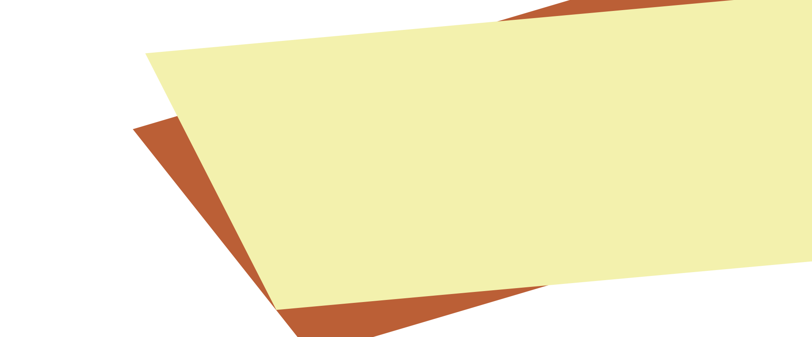


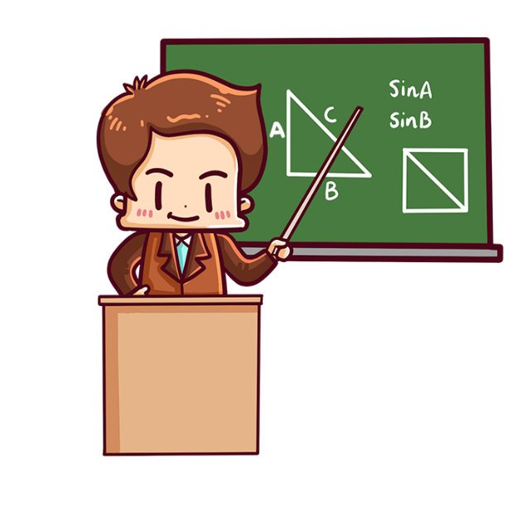

Slide 2
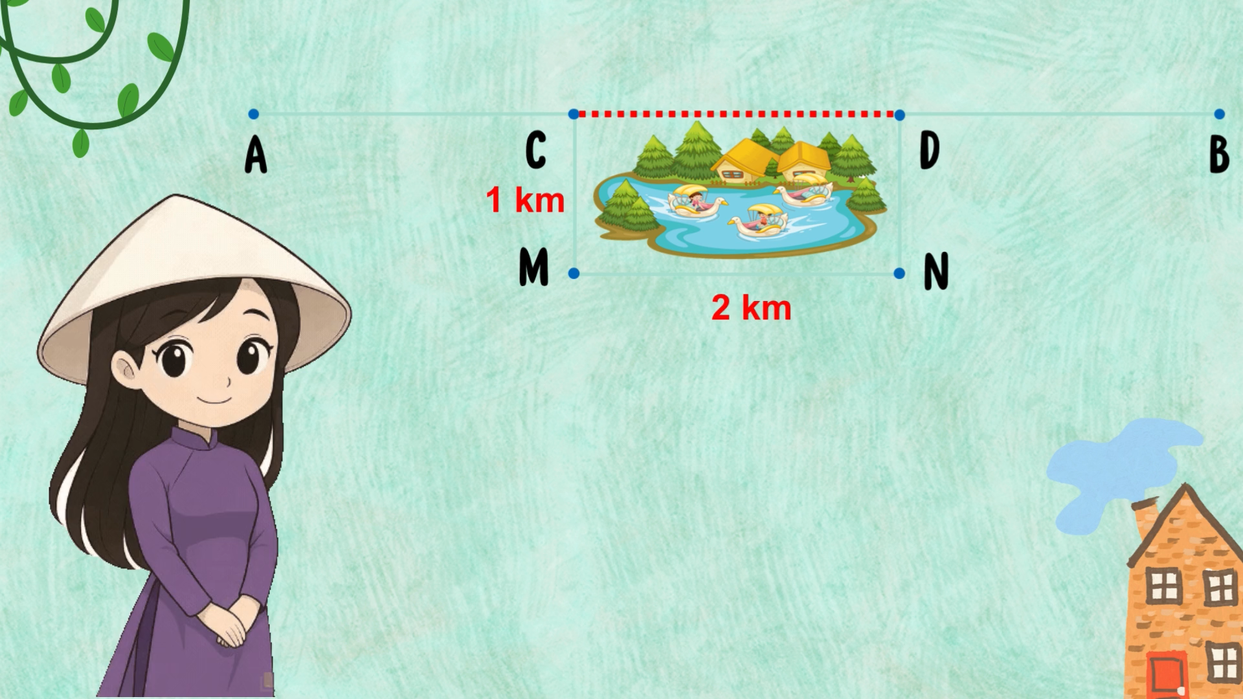

Slide 3

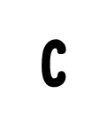







Một con đường thẳng nối từ địa điểm A đến địa điểm B. Do đoạn đường CD bị hỏng nên người ta làm một đường tránh CMND có kích thước như hình vẽ. Biết CDNM là hình chữ nhật.
2
Thảo luận
nhóm 2
a) ?
Độ dài đoạn đường CD là 2 km.
b) Chọn câu trả lời đúng.
Đi từ địa điểm A đến địa điểm B theo đường tránh
dài hơn đi theo đường thẳng bao nhiêu ki-lô-mét?
A. 1km B. 3km C. 2km
Số
?
1 km
1 km
2 km
2 km

Slide 4
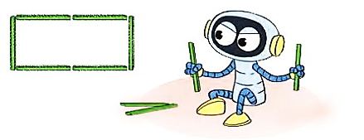
3
Thảo luận
nhóm 4
Với 6 que tính, Rô – bốt xếp được một hình chữ nhật như hình bên.
Sử dụng 10 que tính, em hãy sắp xếp một hình chữ nhật. Em tìm được mấy cách xếp?

Slide 5



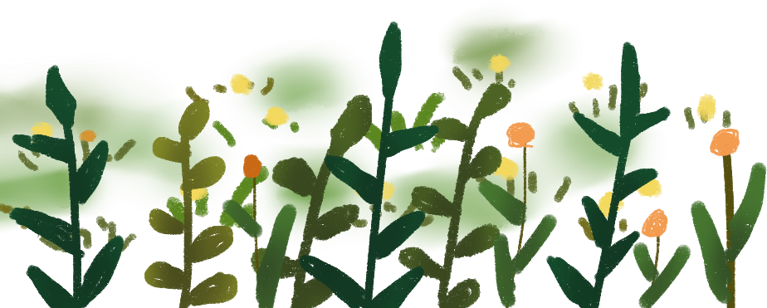
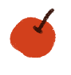
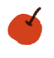

Slide 6






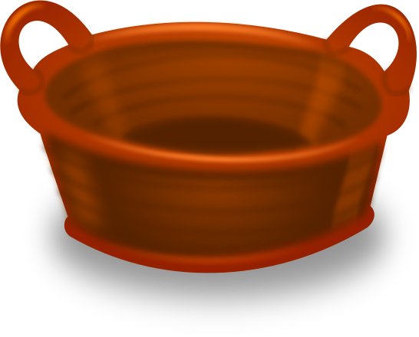
Hình chữ nhật có mấy cạnh?
Đáp án: 4 cạnh

Slide 7
Các cạnh của hình vuông có bằng nhau không?
Đáp án: Có

Slide 8




